Slide 1
Администрация города Томска
Департамент образования
МУНИЦИПАЛЬНОЕ АВТОНОМНОЕ ДОШКОЛЬНОЕ ОБРАЗОВАТЕЛЬНОЕ
УЧРЕЖДЕНИЕ ДЕТСКИЙ САД № 39 г. ТОМСК
634021, город Томск, ул. Алтайская 128, телефон 45-06-40
Лексическая тема
«Насекомые»
Учитель –логопед:
Петрова Ольга Николаевна

Slide 2
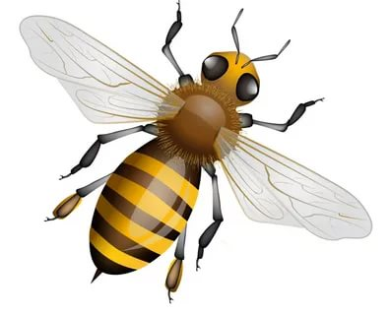

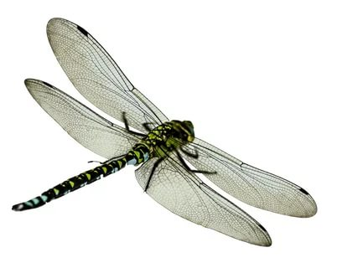
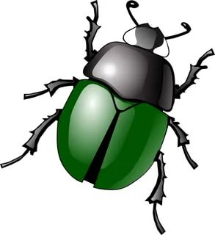
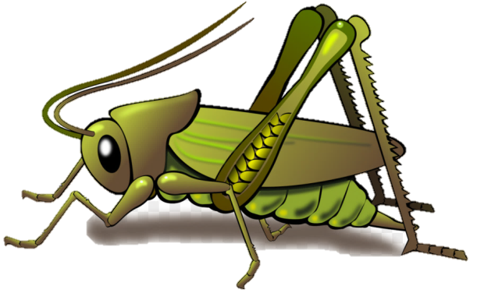
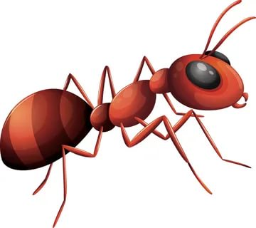
Это насекомые. Назови их.

Slide 3

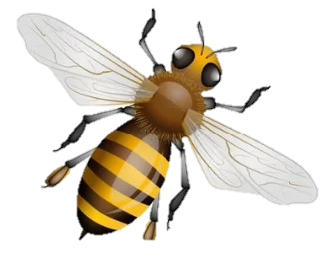
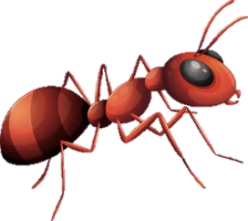

Прикрепи каждому насекомому его название.
жук
муравей
пчела
бабочка

Slide 4

Посчитай насекомых.
Пример: один жук, два жука,… пять жуков.

Slide 5


Посчитай насекомых.

Slide 6
«Один- много».

Slide 7
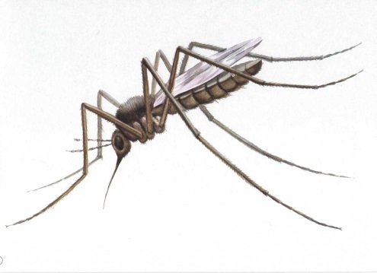
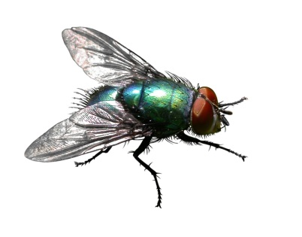
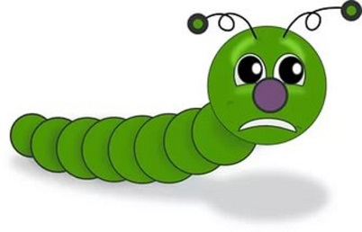
«Один- много».

Slide 8

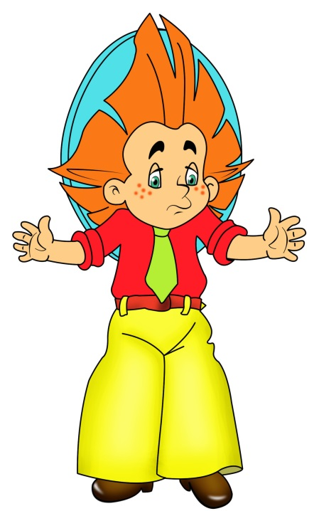

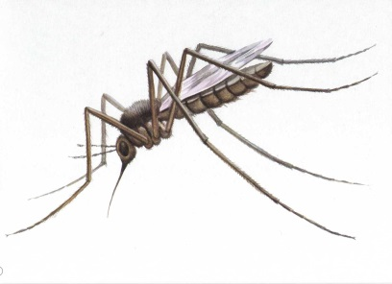
Назовите насекомых со словами «мой» или «моя».

Slide 9



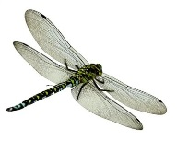
Игра «Большой- маленький».

Slide 10
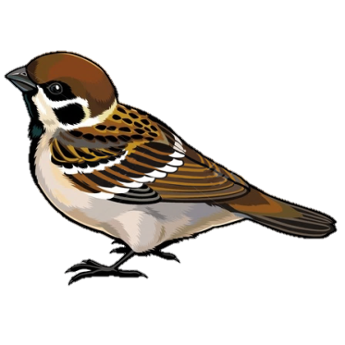
Какая картинка лишняя?

Slide 11
Какая картинка лишняя?

Slide 12



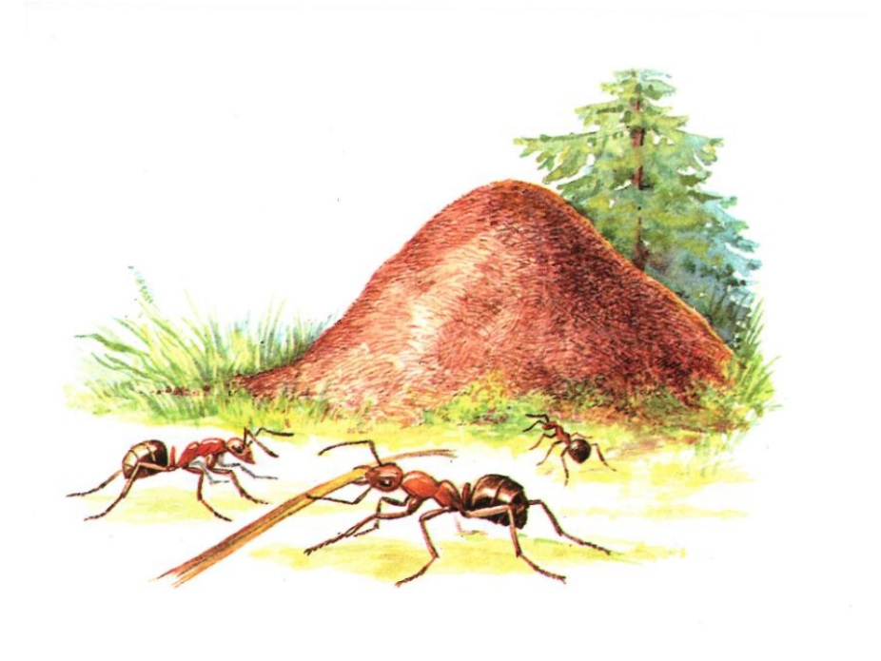

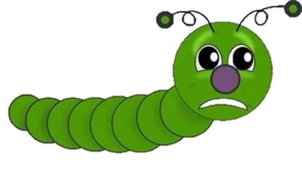

Расскажи, кто где сидит?
(употребление предлогов)

